Slide 1
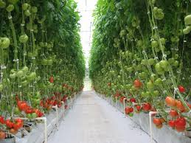
স্বাগতম

Slide 2
পরিচিতি
সঞ্জয় মিত্র
সহকারী শিক্ষক
গুমাইল উচ্চ বিদ্যালয়
সাভার, ঢাকা।
শ্রেণি-9ম
বিষয়-অর্থনীতি
সময়-৪০ মিনিট

Slide 3
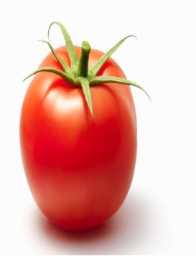
বাজার ভারসাম্য
জোগান
চাহিদা
ভারসাম্য

Slide 4
শিখনফল
এই পাঠ শেষে শিক্ষার্থীরা …
১। অর্থনীতিতে চাহিদা কী বলতে পারবে
২।চাহিদার সাথে দামের সম্পর্ক বলতে পারবে
৩।অর্থনীতিতে জোগান কী বলতে পারবে
৪।জোগানের সাথে দামের সম্পর্ক বলতে পারবে
৫।ভারসাম্য দামের উপর চাহিদা ও জোগান পরিবর্তনের প্রভাব বলতে পারবে।

Slide 5
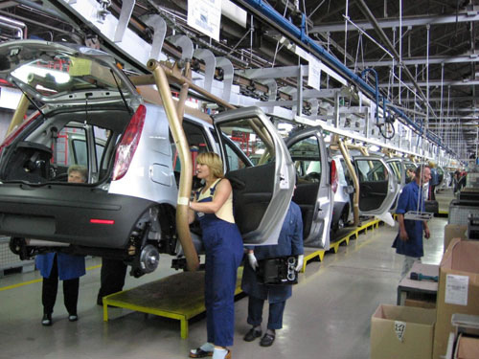
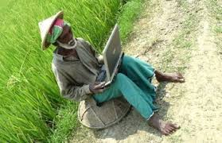
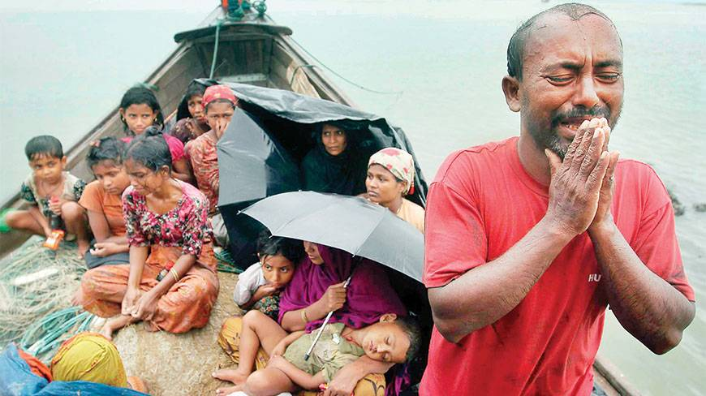
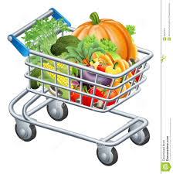
চাহিদা(বিভিন্ন প্রকার মানুষের বিভিন্ন প্রকার চাহিদা)

Slide 6
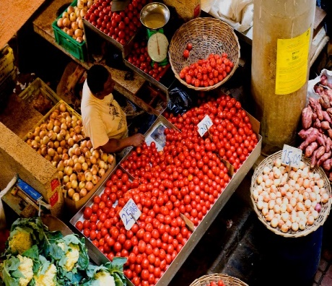
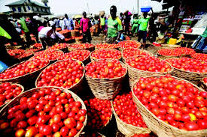
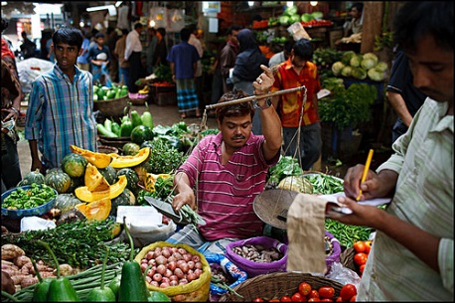
ক্রেতার একটি নির্দিষ্ট দামে ক্রয় ও বিক্রেতার একটি নির্দিষ্ট দামে বিক্রয়
দাম-১০টাকা
দাম-৫ টাকা
দাম-১৫ টাকা
দাম ১০ টাকা চাহিদার পরিমাণ ১০টাকা জোগানের পরিমাণ ১০একক

Slide 7
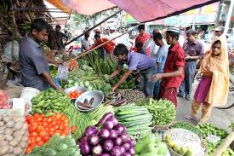
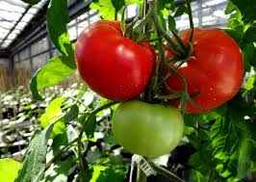
বাজারে একজন ক্রেতা একটি নির্দিষ্ট পণ্য কিনছে একটি নির্দিস্ট দামে
চাহিদার পরিমান
জোগানের পরিমাণ
দাম(টাকা) | পরিমাণ(একক)
১৫ | ০৫
১০ | ১০
০৫ | ১৫
দাম(টাকা) | পরিমাণ(একক)
১৫ | ১৫
১০ | ১০
০৫ | ০৫
১০ টাকায় ৫ কেজি
১০ টাকায় ৫ কেজি
বিক্রেতা
ক্রেতা
নির্দিষ্ট পণ্য

Slide 8
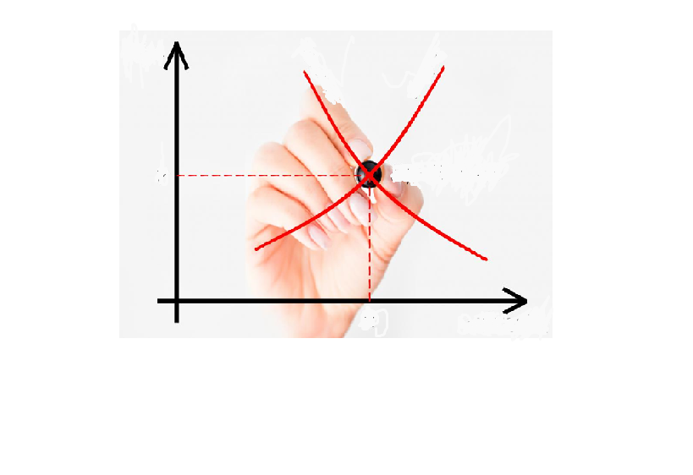
বাজার ভারসাম্য (চাহিদা=জোগান)
দাম
১৫
ভারসাম্য
১০
৫
পরিমাণ
O
৫
১০
১৫

Slide 9
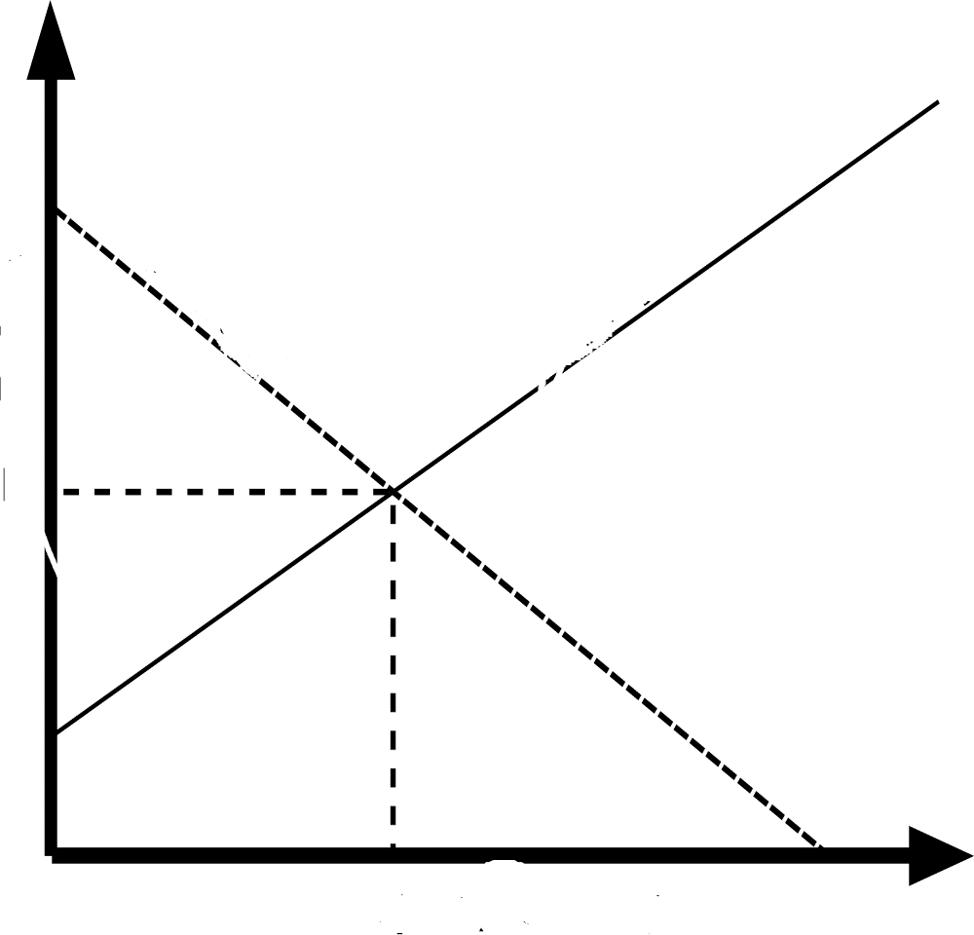
চাহিদা ও জোগানের ভারসাম্য বিশ্লেষণ
বাড়ছে
১।দাম ২পরিমাণ
কমছে
১।পরিমাণ
২।দাম
দাম
জোগান রেখা
দামের সাথে চাহিদা ও জোগানের সম্পর্ক রয়েছে।
চাহিদা বিধি
p2
১।দাম
পরিমাণ
১৫
ভারসাম্য
E
p
১০
p1
চাহিদা রেখা
৫
২।দাম
২।পরিমাণ
৫
১০
১৫
o
ভ
পরিমাণ
M
M1
M2
জোগান বিধি

Slide 10
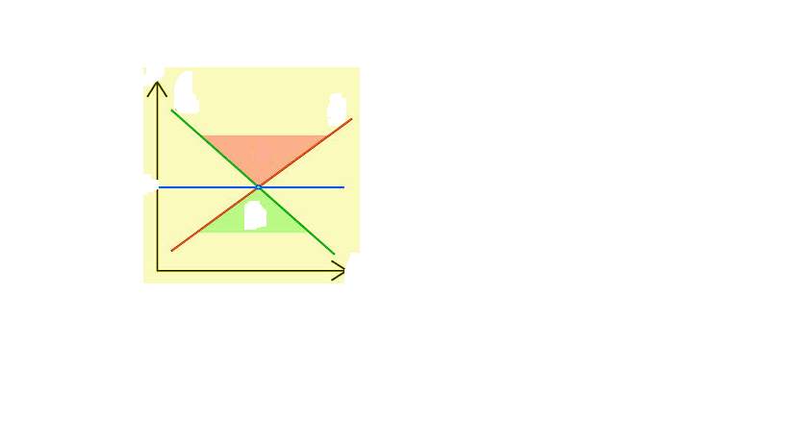
ভারসাম্য অর্জনের ক্ষেত্রে তিন ধরণের অবস্থা দেখা দেয়
দাম
উদ্বৃত্ত
ভারসাম্য
চাহিদা>জোগান=দাম(উর্ধবগতি)
জোগান>চাহিদা=দাম(নিম্নগতি)
চাহিদা=জোগান=ভারসাম্য
ঘাটতি
০
পরিমাণ

Slide 11
দলীয় কাজ
একজন কৃষক গরম কালে টমেটো উৎপাদন করলে তার চাহিদা ও জোগান কেমন হবে বিশ্লেষণ কর।

Slide 12
মূল্যায়ন
১।চাহিদা আসে কার পক্ষ থেকে?
২।জোগান আসে কার পক্ষ থেকে?
৩।দামের সাথে চাহিদার সম্পর্ক কী?
৪।দামের সাথে জোগানের সম্পর্ক কী?

Slide 13
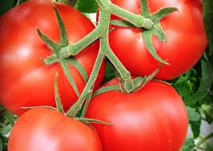
বাড়ির কাজ
টমেটোর চাহিদা ও জোগানের সমতাস্থলে দাম নির্ধারণ বিষয়টি চিত্রের সাহায্যে ব্যাখ্যা কর

Slide 14
ধন্যবাদ

